Slide 1


SOLUCIÓN DE ESCRITORIO
PARA LA EMPRESA “BODEGA BYTE
Desarrollo del SOFTWARE
Integrantes:
Jim Zúñiga Fernández
Luis Ángel García Cano
Kristian Ricardo Román Fernández
Docente:
Johnny Bladimir Quispe Flores
Instituto:
Instituto Superior Tecnológico Idat

Slide 2
Descripción de la Organización en Estudio
La Bodega Byte es un pequeño negocio familiar dedicado a la venta de productos de consumo diario, como abarrotes, bebidas, golosinas y artículos de limpieza.
Está ubicada en el distrito de San Martín de Porres, Lima – Perú.
Actualmente, la bodega gestiona sus operaciones de manera manual, utilizando cuadernos para el registro de ventas, control de stock y pedidos a proveedores. Esto genera retrasos, errores en los cálculos y una falta de control exacto del inventario.
La empresa cuenta con tres personas que se encargan de la atención al público, el registro de ventas y la reposición de productos.
Debido al aumento de la demanda y la necesidad de mejorar su organización, surge la propuesta de desarrollar un Sistema de Gestión para Bodega Byte, que permita automatizar procesos y optimizar el control de las operaciones.

Slide 3
SISTEMA COMPLETO DE CONTROL, ATENCION Y SEGURIDAD
Como administrador quiero iniciar sesión con usuario y contraseña encriptado mediante el método SHA para proteger la información del sistema.
Como administrador quiero registrar los intentos de inicio de sesión para detectar accesos no autorizados.
Como cliente quiero dejar comentarios y sugerencias sobre el servicio como feedback para mejorar la atención.
Como cliente quiero poder chatear directamente con el servicio de soporte para resolver dudas de manera rápida.
Como cliente quiero ver un manual de usuario (PDF o video) de cómo usar la app de pedidos para entender su funcionamiento desde el inicio.
Como cliente quiero consultar el catálogo digital desde la PC de escritorio para visualizar los productos de forma rápida y cómoda.
Como cliente quiero recibir comprobante digital de mi compra mediante mensaje de texto o correo para tener un registro seguro de lo que adquirí.
SISTEMA ADMINISTRATIVO FUNCIONAL Y TOTALMENTE OPERATIVO
FUNCIONALIDADES ESENCIALES Y SOPORTE INICIAL
8. Como cliente quiero que el sistema me alerte cuando se ingrese una información incorrecta para corregirlo.
9. Como administrador quiero acceder a todas las funciones del sistema desde una PC de escritorio para tener control total de la información.
10. Como cliente quiero agregar productos a un carrito de compras digital para visualizar, modificar cantidades y confirmar mis pedidos de forma rápida y ordenada.
ALERTAS Y SEGURIDAD

Slide 4
Objetivo del Sprint 1
Establecer una plataforma integral que garantice la seguridad operativa mediante la implementación de un acceso administrativo robusto (cifrado SHA y monitoreo de intentos), y que simultáneamente maximice la satisfacción y confianza del cliente al ofrecer soporte inmediato (chat), canales de feedback, recursos de autoayuda (manuales) y una experiencia de compra transparente con registro digital de transacciones.

Slide 5
Objetivo del Sprint 2
Implementar funcionalidades clave para mejorar la experiencia del cliente y del administrador, incluyendo alertas de validación, acceso completo al sistema desde PC y el módulo del carrito de compras digital. Además, integrar pantallas y validaciones que aseguren un flujo correcto dentro del sistema.

Slide 6
GESTION DE COMUNICACIÓN Y SOPORTE AL CLIENTE
GESTION DE COMUNICACIÓN Y SOPORTE AL CLIENTE
11. Como administrador quiero que se deshabiliten los productos agotados o vencidos para evitar inconvenientes en el proceso de compra del cliente.
12. Como administrador quiero registrar productos para llevar el control de stock.
13. Como administrador quiero recibir alertas cuando un producto llegue a stock mínimo para reponerlo a tiempo.
14. Como administrador quiero generar reporte de ventas para llevar un control de los Ingresos.
COMUNICACIÓN Y EXPERIENCIA DEL CLIENTE

Slide 7
Objetivo del Sprint 3
Implementar un sistema de gestión de stock y ventas que garantice la precisión del inventario en tiempo real, mediante el registro detallado de productos, la deshabilitación automática de artículos agotados o vencidos para asegurar una experiencia de compra fluida al cliente.

Slide 8
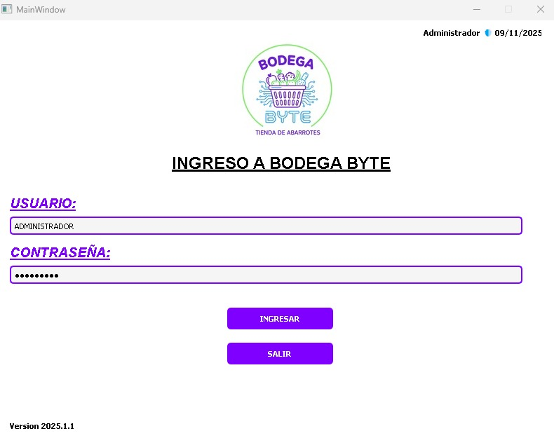
INGRESO AL SISTEMA BODEGA BYTE
Descripción del módulo e interfaz:
Este módulo sirve para que el administrador pueda ingresar de manera segura con su correo y contraseña en los campos correspondientes.
El sistema valida la información y permite el acceso al menú principal según el rol asignado.
Si el ingreso falla, el intento se registra para monitorear accesos no autorizados.

Slide 9
Programación de acceso
# ===================== LOGIN =====================
def validar_login(self):
usuario = self.login.txtUsuario.text()
contrasena = self.login.txtContrasena.text()
hash_contra = encriptar_sha256(contrasena)
sha_valida = encriptar_sha256("1234")
if usuario == "ADMINISTRADOR" and hash_contra == sha_valida:
QMessageBox.information(self, "Acceso permitido", "Bienvenido al sistema, Administrador.")
self.abrir_menu_sistema()
else:
QMessageBox.warning(self, "Acceso denegado", "Usuario o contraseña incorrectos.")

Slide 10
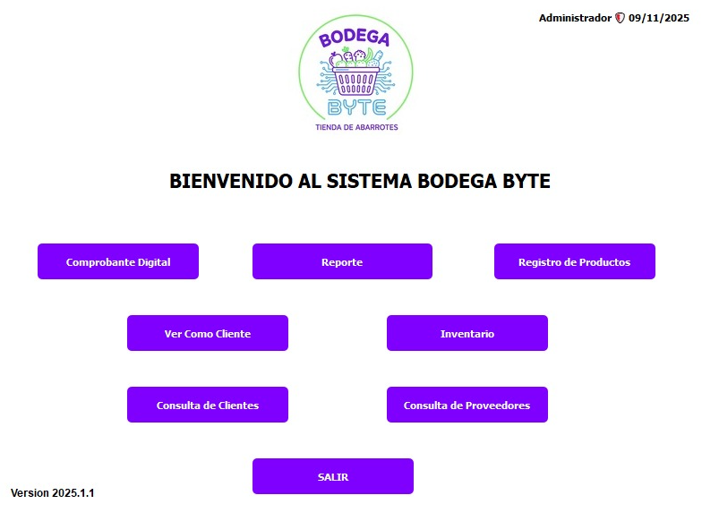
INGRESO AL MENU DE BODEGA BYTE
Descripción del módulo e interfaz:
Actuar como el centro de control centralizado para el administrador. Su propósito es ofrecer un acceso rápido y organizado a todas las funciones clave del sistema de gestión de la tienda de abarrotes BODEGA BYTE. Este módulo es el punto de partida para tareas operativas, de inventario, financieras y de consulta de datos.

Slide 11
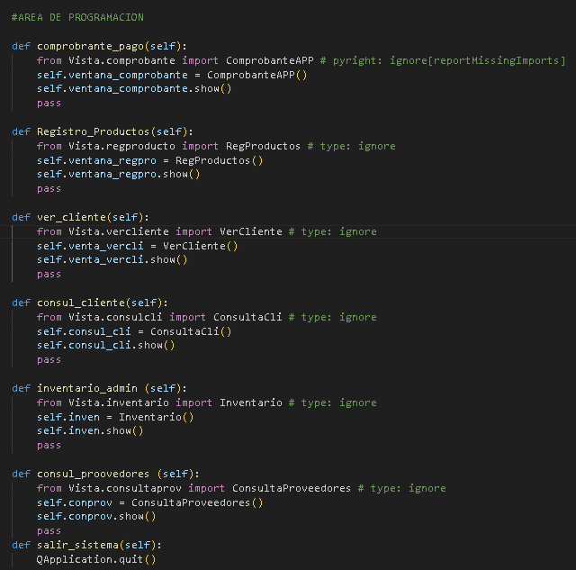
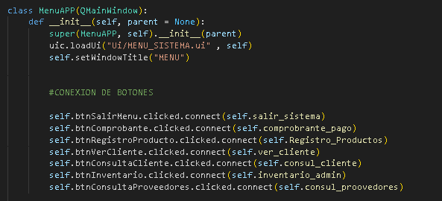
Programación de acceso

Slide 12
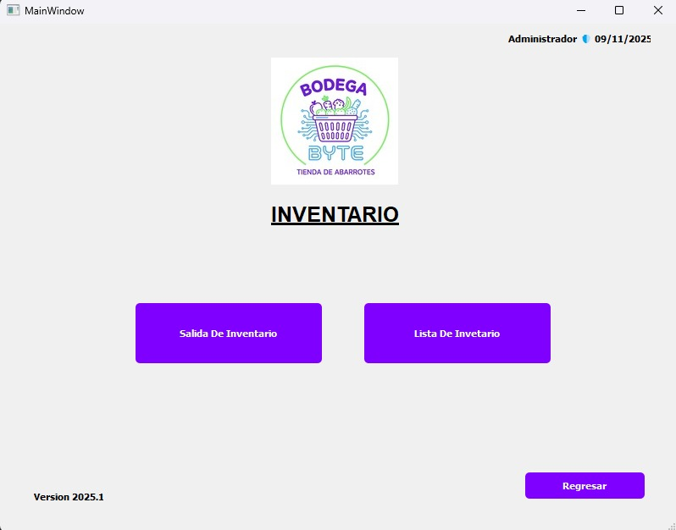
INGRESO AL inventario
Descripción del módulo e interfaz:
El módulo de inventario permite acceder a dos funciones principales.
Registro de Inventario: donde se registran las salidas o entradas de productos.
Lista de Inventario: donde se visualizan los productos, su stock actual, mínimos y alertas.
El menú ofrece un entorno simple para navegar entre ambas funciones, permitiendo mantener un control rápido y ordenado del stock general de la tienda.

Slide 13
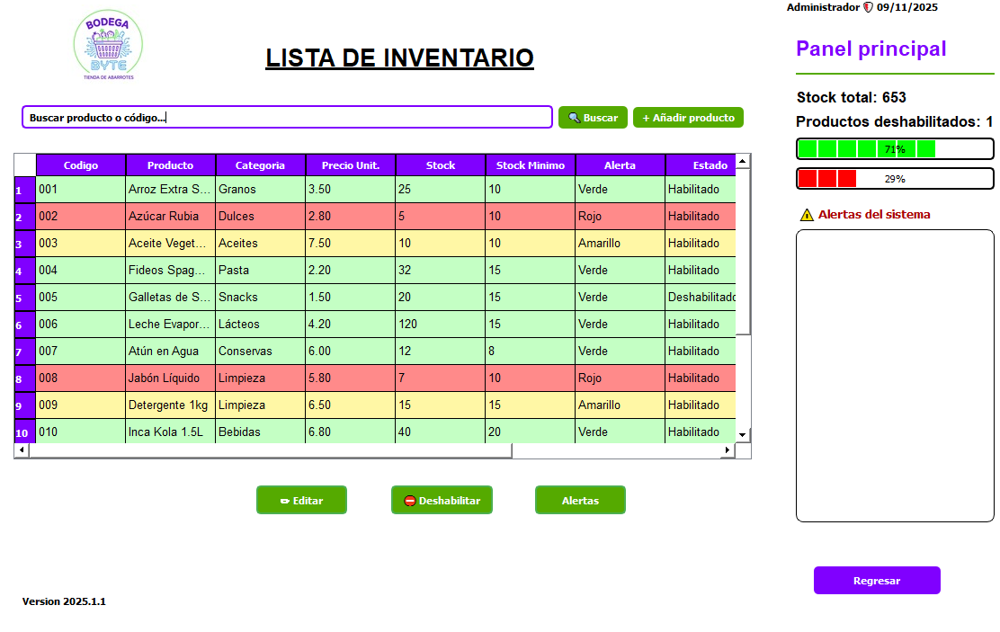
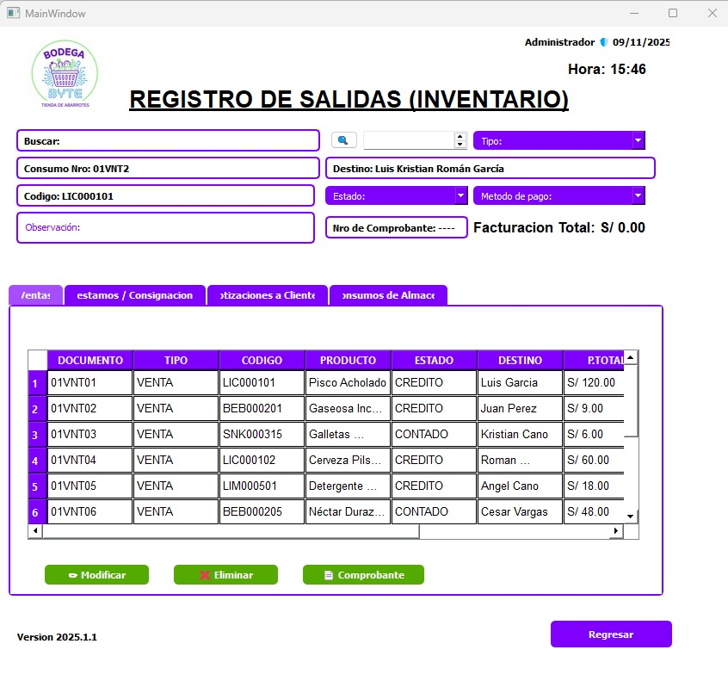
INGRESO AL inventario

Slide 14
Programación de acceso
# ----------------- LISTA DE INVENTARIO -----------------
def abrir_lista_inventario(self):
self.lista_inventario = uic.loadUi("Ui/LISTA_INVENTARIO.ui")
self.lista_inventario.show()
self.inventario.close()
self.lista_inventario.btnRegresarLista.clicked.connect(self.regresar_inventario_desde_lista)
def regresar_inventario_desde_lista(self):
self.lista_inventario.close()
self.abrir_inventario()

Slide 15
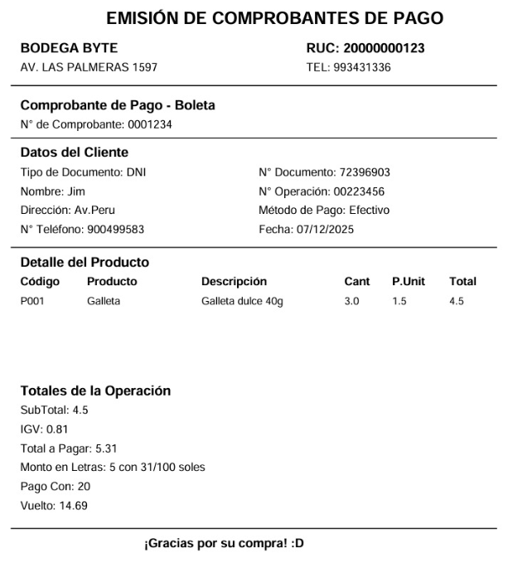
INGRESO AL COMPROBANTE DIGITAL
Descripción del módulo e interfaz:
la interfaz cumple con los estándares de un comprobante legal, garantizando que tanto el desglose del producto como el cálculo fiscal (IGV) y la información de la transacción queden registrados de manera precisa.

Slide 16
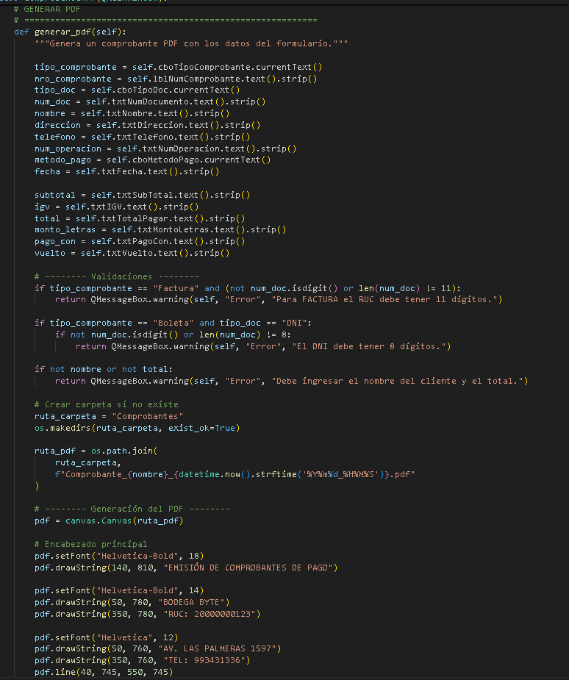
Programación de acceso

Slide 17
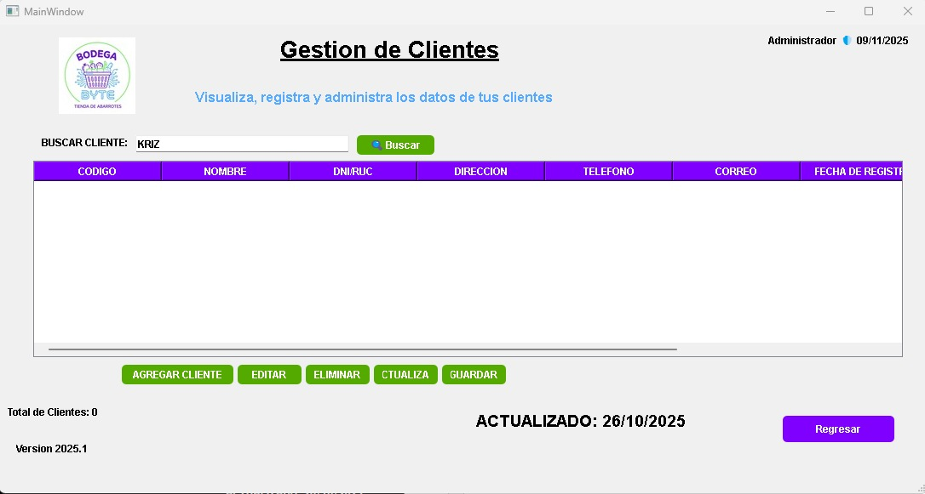
Gestión de clientes
Descripción del módulo e interfaz:
Este módulo sirve para que el Administrador puede buscar y agregar nuevos clientes con nombre, DNI, dirección, correo y teléfono.
Se pueden modificar o eliminar registros

Slide 18
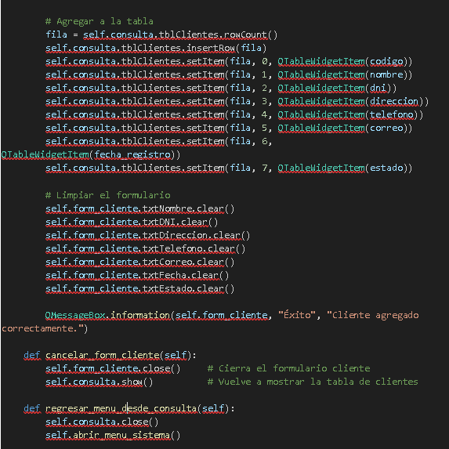
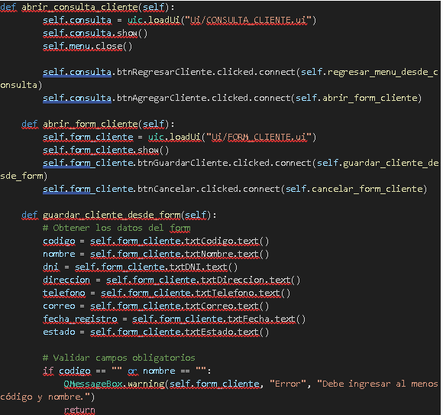
Programación de acceso

Slide 19
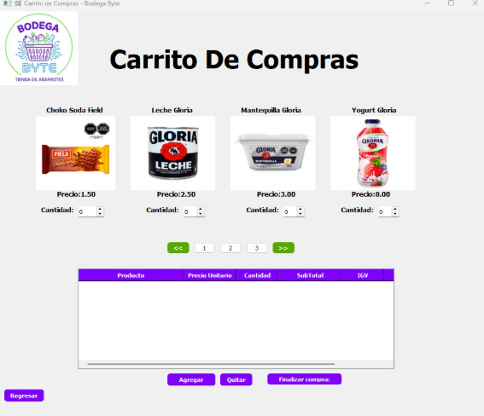
CARRITO DE COMPRAS
Este módulo sirve para que cliente o el sistema muestra un catálogo visual de productos con su imagen referencial, nombre y precio unitario.
El usuario selecciona la cantidad deseada mediante controles numéricos y utiliza el botón "Agregar" para llevar los productos a la lista de pedido.
Se visualiza una tabla resumen (detalle de venta) que calcula en tiempo real el Precio Unitario, Cantidad, SubTotal e IGV por ítem.
Incluye controles de navegación (paginación) para ver más productos y botones para "Quitar" ítems o "Finalizar compra" para cerrar la transacción.

Slide 20
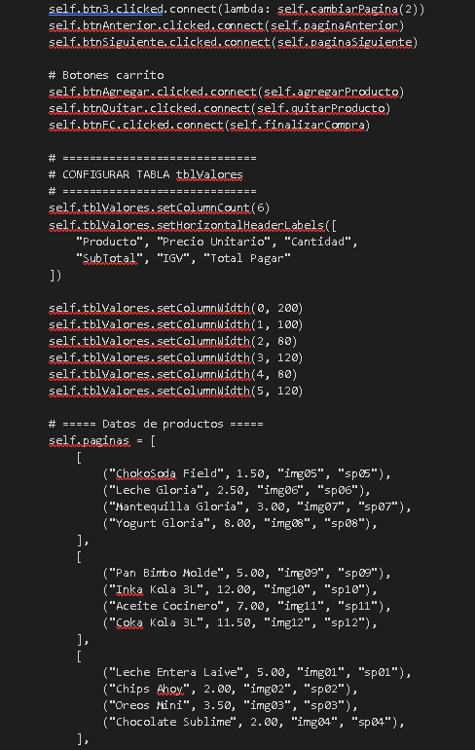
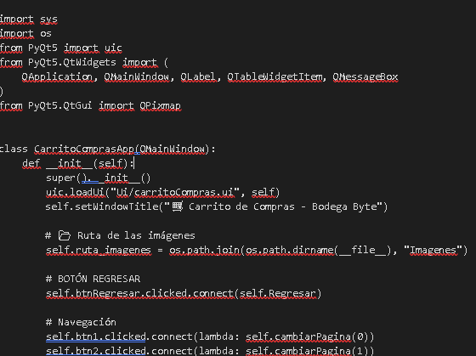
Programación de acceso

Slide 21
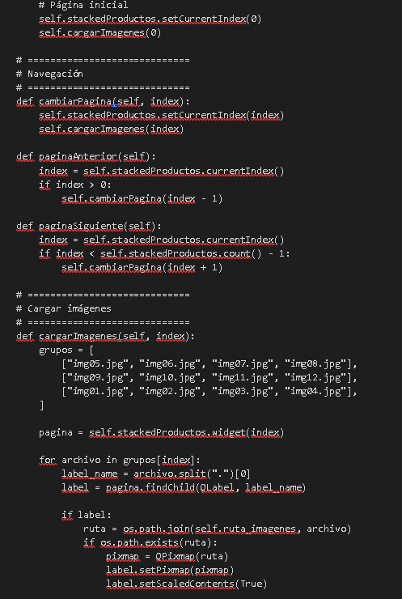
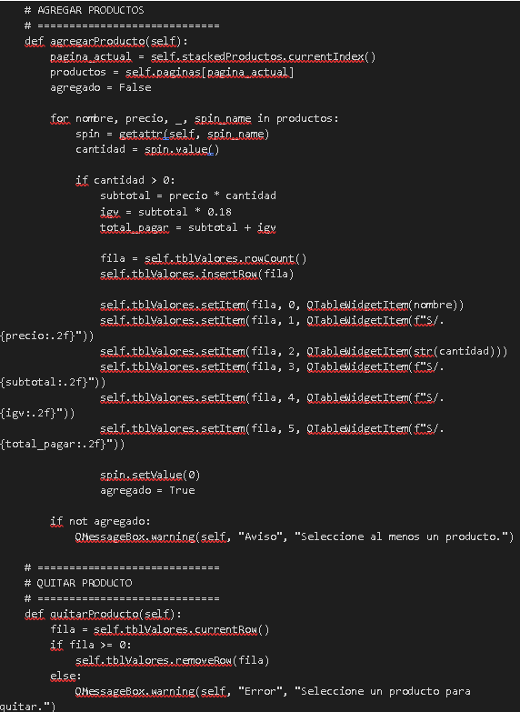

Slide 22
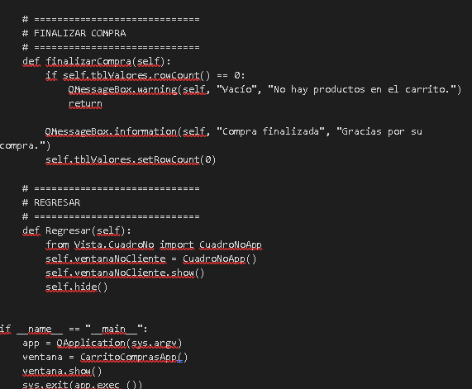
Programación de acceso

Slide 23
CONCLUSIONES
1. Conclusiones sobre Seguridad y Administración
Riesgo de Seguridad Mitigado: La implementación del cifrado SHA para las credenciales de administrador y el registro de intentos de inicio de sesión establecen una base sólida para proteger la información sensible y permiten la auditoría proactiva contra accesos no autorizados.
Gestión de Inventario Optimizada: El sistema garantiza que el stock esté siempre actualizado mediante el registro de productos y la recepción de alertas de stock mínimo. Esto asegura una disponibilidad constante de productos y minimiza la pérdida de ventas.
Eficiencia en la Venta y la Experiencia: La deshabilitación automática de productos agotados o vencidos elimina los inconvenientes para el cliente en el proceso de compra, lo que reduce la frustración y mejora la reputación de la tienda.

Slide 24
2. Conclusiones sobre la Experiencia y Confianza del Cliente (UX)
Transparencia en la Transacción: La emisión del Comprobante de Pago (Boleta) que detalla el producto, el IGV y el vuelto, cumple con la necesidad del cliente de tener un registro seguro y rastreable de su adquisición.
Adopción de Plataforma Sencilla: Al proveer un manual de usuario (PDF/Video), el sistema facilita que el cliente entienda rápidamente el funcionamiento de la aplicación de pedidos.
Soporte Inmediato y Feedback Valioso: El chat directo con soporte garantiza la resolución rápida de dudas, mientras que la opción de dejar comentarios y sugerencias crea un ciclo de mejora continua basado en la retroalimentación directa del usuario.
Accesibilidad Ampliada: Permitir la consulta del catálogo desde la PC de escritorio ofrece comodidad y versatilidad al cliente, adaptándose a diferentes entornos de compra.

Slide 25



TRABAJO EN EQUIPO
(Evidencia de Trabajo en Equipo)
Durante el Proyecto se realizaron múltiples reuniones vía Microsoft Teams y Whatsapp para coordinar avances, revisar errores, definir tareas y verificar funcionalidades del sistema.
Esto permitió mantener un buena comunicación entre los integrantes del equipo

Slide 26


